Slide 1
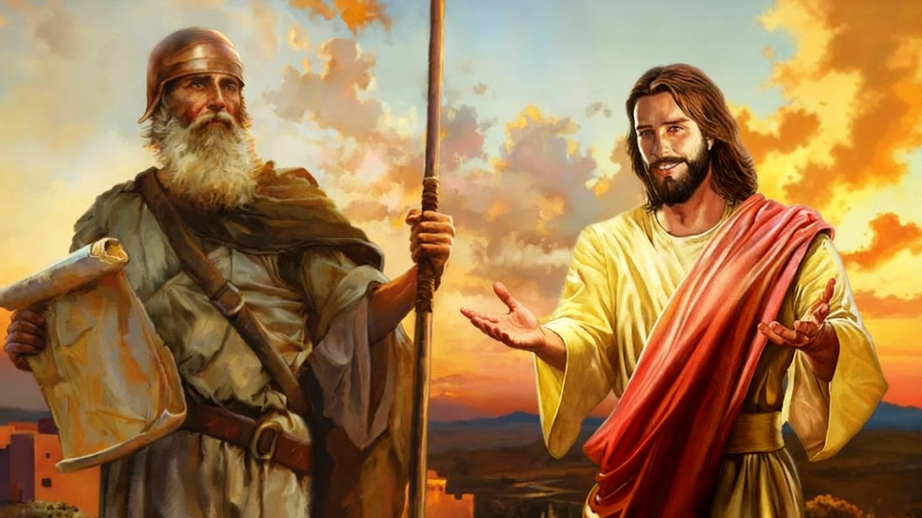
LE VÉRITABLE JOSUÉ
Leçon 10 pour le 6 décembre 2025

Slide 2
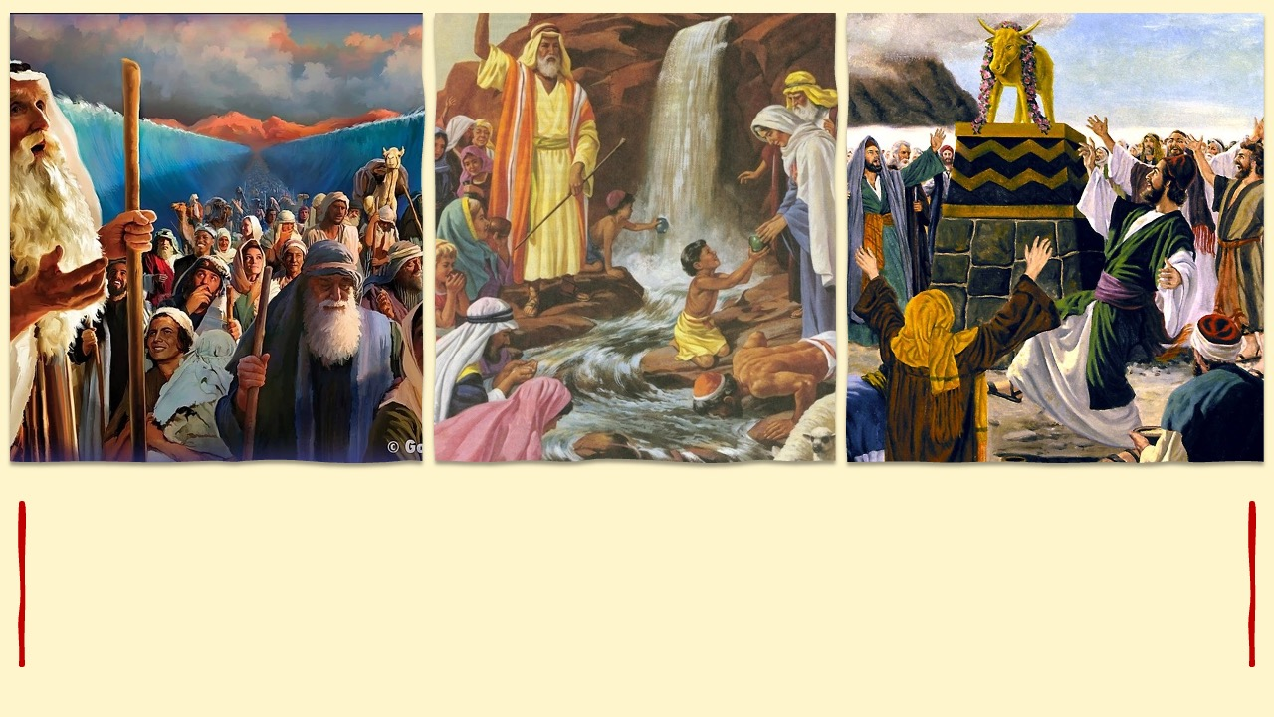
“Ces choses leur sont arrivées pour servir d'exemples, et elles ont été écrites pour notre instruction, à nous qui sommes parvenus à la fin des siècles ” (1 Corinthiens 10.11)

Slide 3
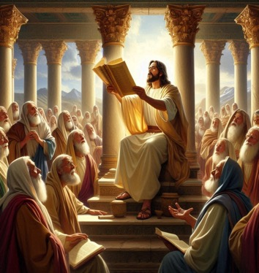
La typologie biblique
« En accomplissant « toute justice » (Matthieu 3.15), Christ n'a pas mis un terme à toute justice. Il a accompli tous les commandements de Dieu dans la repentance, la foi et le baptême qui sont les étapes de la conversion authentique dans la grâce.
Dans son humanité, Christ a entièrement répondu aux exigences de la loi. Il était le chef de l'humanité, son représentant et son assurance.
Les êtres humains, s'ils unissent leur faiblesse à la nature divine de Christ, peuvent devenir participants de son caractère.
Christ est venu donner l'exemple de la parfaite conformité à la loi que Dieu avait donnée à tous les hommes depuis Adam, le premier, jusqu'au dernier vivant de cette terre. Il déclare que sa mission ne consistait pas à abolir la loi mais à l'accomplir dans l'obéissance totale et parfaite.
Être semblable à Jésus, p. 351
Il n'est jamais venu pour amoindrir l'obligation d'une parfaite obéissance des humains. Il n'a pas aboli la validité des Écritures de l'Ancien Testament. Il a accompli ce que Dieu lui-même avait demandé.

Slide 4

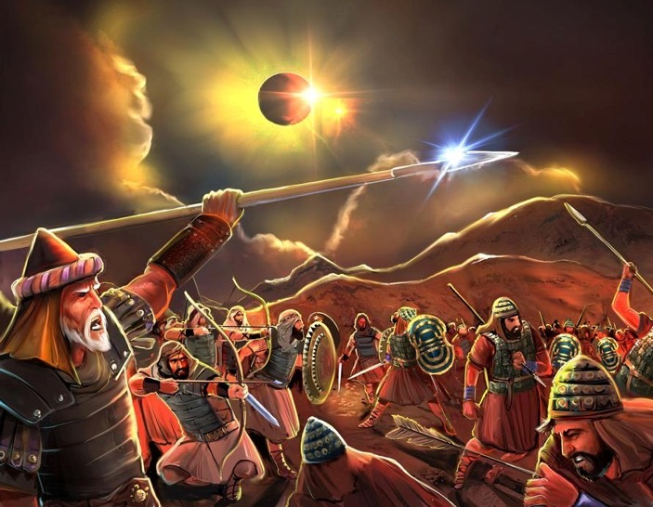

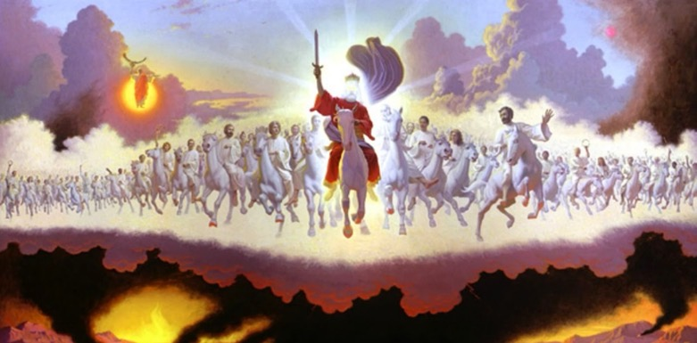






Nous pouvons lire la vie de Josué, décrite dans le Pentateuque et dans le livre de Josué lui-même, de deux manières distinctes (et complémentaires) : comme histoire et de façon symbolique.
Pour pouvoir faire une interprétation symbolique correcte de la figure de Josué, nous devons d'abord connaître les règles qui régissent la symbologie biblique : les types et les antitypes.
Une fois cela fait, nous suivrons la symbologie de Josué à travers le reste de la Bible jusqu'à trouver les messages que Dieu nous a laissés à travers sa Parole en relation avec le « Josué symbolique ».
Symbologie biblique :
Qu'est-ce que la typologie ?
Classes de typologie.
La symbologie de Josué :
Josué comme type.
L'antitype de Josué.
Josué comme type de l'Église.

Slide 5
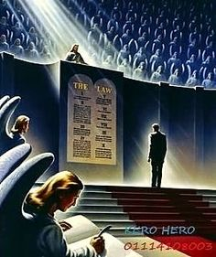
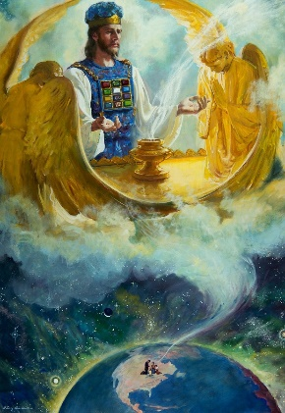
Type et antitype
Le peuple de Dieu, qu’il appelle son trésor particulier, a eu le privilège d’avoir un double système de loi : la loi morale et la loi cérémonielle...
Dès la Création, la loi morale a été une partie essentielle du plan de Dieu, et elle est aussi immuable que Lui.
La loi cérémonielle devait répondre à un but particulier dans le plan du Christ pour le salut de la race humaine. Le système symbolique des sacrifices et des offrandes fut établi pour que, par ces cérémonies, le pécheur puisse discerner la grande offrande : le Christ.

Slide 6
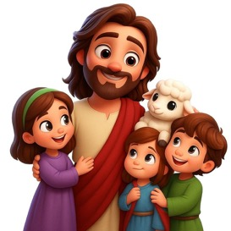

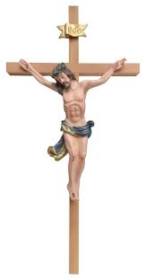
… À l’époque de la venue du Christ, il y avait beaucoup d’agitation concernant l’apparition du Messie. La nation juive attendait la venue d’un grand libérateur, et il y eut des hommes qui tirèrent avantage de cette attente, abusant de cette aspiration des compatriotes, afin qu’ils puissent par ce moyen tirer profit et être glorifiés. La prophétie avait annoncé que de très nombreux trompeurs apparaîtraient.
Ces trompeurs ne surgirent point de la façon avec laquelle la venue du Rédempteur du monde était prophétisée ; mais le Christ vint, correspondant à chaque spécification. Les types et les symboles l’avaient représenté, et en lui le type correspondait à l’antitype. La vie, la mission et la mort de Jésus réalisait chaque détail spécifié.
L’antitype
En typologie biblique, un type est un événement, une personne ou un objet de l’Ancien Testament qui préfigure une réalité correspondante dans le Nouveau Testament, appelée antitype.

Slide 7

SYMBOLOGIE BIBLIQUE

Slide 8


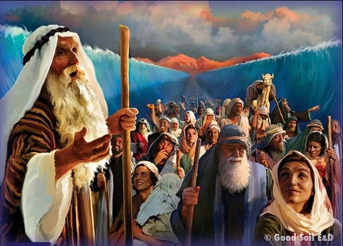
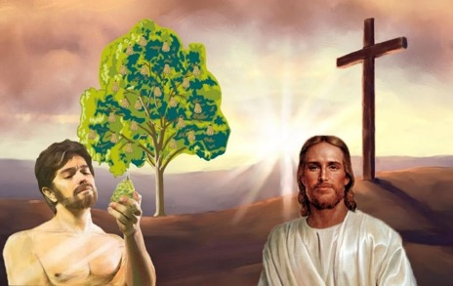
QU'EST-CE QUE LA TYPOLOGIE ?
« Ces choses leur sont arrivées pour servir d'exemples [type], et elles ont été écrites pour notre instruction, à nous qui sommes parvenus à la fin des siècles » (1 Corinthiens 10.11)
Paul – et d'autres auteurs bibliques – utilise le mot « type » pour se référer à un personnage ou à un fait historique qui représente quelque chose ou quelqu'un de son propre temps et/ou du futur (appelé « antitype »).
Par exemple, Romains 5.14 parle d'Adam comme un type [« figure » dans la version Segond ] « de celui qui devait venir », c'est-à-dire de Jésus – l'antitype.
Le Type
David (Psaume 22.2)
Annonce de l'antitype
Un nouveau David (Jérémie 23.5)
L'antitype
Jésus (Matthieu 27.46)
Le type
Sacrifices (Lévitique 1.3-5))
Annonce de l'antitype
Serviteur souffrant (Ésaïe 53.5-7)
L'antitype
Mort de Jésus (Jean 19.16-18)
À de nombreuses occasions, nous trouvons dans l'Ancien Testament une indication que des personnages ou des événements concrets sont des types de quelque chose de futur. Voyons deux exemples :

Slide 9
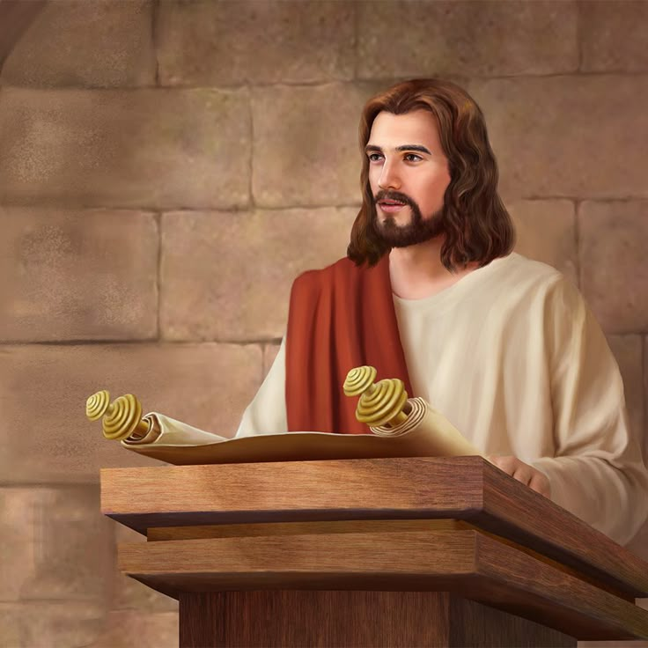
« Christ est venu donner l'exemple de la parfaite conformité à la loi que Dieu avait donnée à tous les hommes depuis Adam, le premier, jusqu'au dernier vivant de cette terre. Il déclare que sa mission ne consistait pas à abolir la loi mais à l'accomplir dans l'obéissance totale et parfaite.
Il a ainsi magnifié la loi et l'a rendue honorable. Il en révélé la nature spirituelle dans sa propre vie.
Il a prouvé aux êtres célestes, aux mondes qui ne sont pas tombés, au monde désobéissant, ingrat et profane qu'il avait vécu selon les principes profonds de cette loi.
Il est venu démontrer que l'humain, uni par la foi à la divinité, est capable d'observer tous les commandements de Dieu »
Être semblable à Jésus, p. 351, 10 décembre
« Il n'est jamais venu pour amoindrir l'obligation d'une parfaite obéissance des humains. Il n'a pas aboli la validité des Écritures de l'Ancien Testament. Il a accompli ce que Dieu lui-même avait demandé. Il n'est pas venu libérer les hommes de la loi : il est venu leur montrer le chemin de l'obéissance à la loi pour qu'ils le suivent et enseignent aux autres à faire de même. »

Slide 10

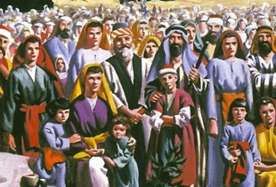
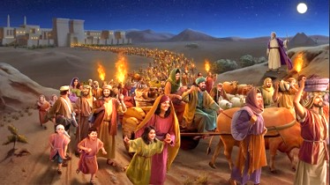
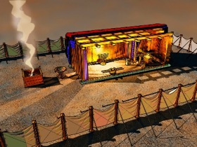
CLASSES DE TYPOLOGIE
« et il y resta jusqu'à la mort d'Hérode, afin que s'accomplisse ce que le Seigneur avait annoncé par le prophète : J'ai appelé mon fils hors d'Égypte » (Matthieu 2.15)
Les types de l'Ancien Testament pointent vers trois classes distinctes d'antitypes dans le Nouveau Testament : le Christ ; l'Église ; et le temps de la fin.
TYPES ET ANTITYPES
Israël
L'exode
Le sanctuaire
Christ
Église
Temps de la fin
Christ
Église
Temps de la fin
Christ
Église
Temps de la fin
Fut emmené en Égypte
Matthieu 2.13-15
Le nouvel Israël
Galates 6.16
Les 144 000
Apocalypse 7.4
40 jours dans le désert
Matthieu 3.16–4.2
Baptisés et soutenus par Christ
1 Corinthiens 10.1-6
Sortie des églises apostates
Apocalypse 18.4
Fut comme un temple parmi nous
Jean 1.14 ; 2.21-22
Nous sommes le temple de Dieu
1 Corinthiens 3.16-17
La Nouvelle Jérusalem, notre temple
Apocalypse 21.2-3
TYPE
ANTITYPE

Slide 11
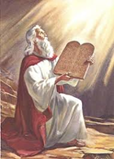
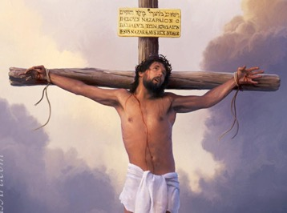
Joseph et Marie se rendaient chaque année à Jérusalem à la fête de Pâque selon les prescriptions de la loi juive. Les jours de l'enfance de Christ étaient terminés.
Il entrait la période de la jeunesse.
Joseph et Marie, selon leur coutume, se préparèrent à leur long voyage vers Jérusalem. Ils emmenèrent Jésus avec eux. Sur la route de Jérusalem, ils se joignirent à beaucoup d'autres qui allaient vivre la même fête solennelle.
Le véritable Josué, l’antitype
C’est impossible pour des esprits humains de comprendre la profondeur des pensées du Fils de Dieu alors qu'il regardait avec intérêt le Temple pour la première fois.
Pendant qu'il traversait les cours, que son regard découvrait le prêtre qui officiait, L'autel avec la victime sanglante, l'encens qui montait vers Dieu avec les mystères du Saint des Saints derrière le voile, et qu'il saisissait la réalité de ce que ces cérémonies préfiguraient, nous ne pouvons imaginer les pensées qui l'envahissaient. Christ lui-même était la clé qui ouvrait tous les mystères sacrés, confusément compris par Joseph et Marie. Tous ces symboles étaient institués pour représenter le Christ et seraient accomplis à Sa mort.
Lift Him Up (Soulever – relever) p. 31.

Slide 12


Alors que l’institution de la Pâque rappelait la délivrance miraculeuse des Hébreux, elle préfigure aussi la mort du Fils de Dieu.
Dans la dernière Pâque que notre Seigneur a observée avec Ses disciples, il a institué la communion à la place de la Pâque, pour qu’elle soit observée en mémoire de sa mort.
Il n’avait plus besoin de la Pâque, car, lui, le grand Agneau antitype, était prêt à être sacrifié pour les péchés du monde.
Le type [symbole]a rencontré l’antitype [la réalité] dans la mort de Christ.
Lift Him Up (Soulever – relever) p. 31.

Slide 13

LA SYMBOLOGIE DE JOSUÉ

Slide 14
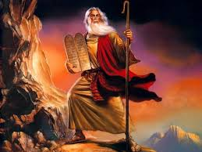
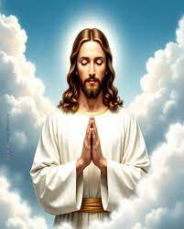
Conflits et Courage, p. 111.
« Jésus avait lui-même déclaré à Israël que Moïse était un type [symbole] du Messie...Avant de lui confier la charge de conduire les armées d’Israël vers la Canaan terrestre, Dieu l’avait fait passer par l’école de la souffrance et de la pauvreté.
Mais le capitaine de l’Israël de Dieu en route vers la Canaan céleste n’a pas eu besoin de leçons humaines pour le préparer en vue de sa divine mission.
Néanmoins, il dut être « élevé à la perfection par les souffrances » ; en effet, « comme il a souffert lui-même et qu’il a été tenté, il peut aussi secourir ceux qui sont tentés » (Hébreux 2.10,18).
Bien qu’il n’eût manifesté ni faiblesse ni imperfection humaine, notre Sauveur dut mourir pour nous obtenir l’accès à la terre promise. »

Slide 15

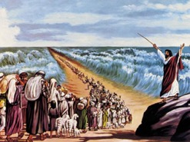
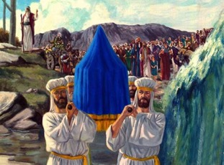
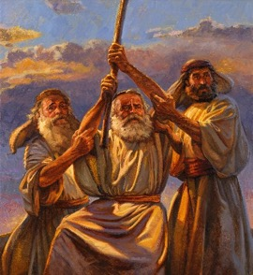
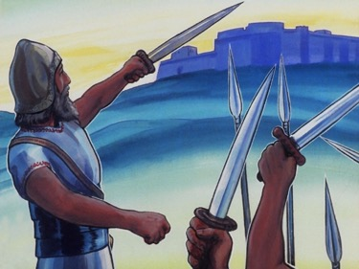
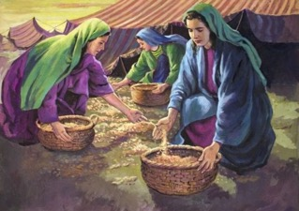
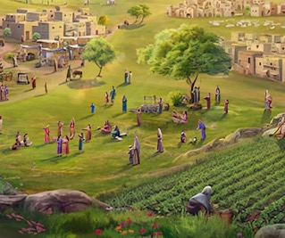
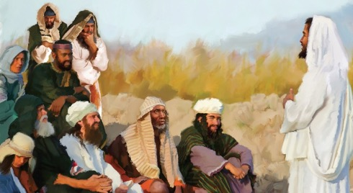
JOSUÉ COMME TYPE
« L'Éternel, ton Dieu, te suscitera du milieu de toi, d'entre tes frères, un prophète comme moi : vous l'écouterez ! » (Deutéronome 18.15)
Josué a accompli partiellement la prophétie de Moïse concernant un second prophète qui dirigerait le peuple (Deutéronome 18.15-19).
Comme Moïse, Josué a reçu des messages directs de Dieu ; il a célébré la Pâque ; il a traversé les eaux ; il a vu l'Ange de l'Éternel ;
sa main étendue a donné la victoire ; il a invité le peuple à rester fidèle après sa mort ; etc.
Alors qu'avec Moïse la manne a commencé à tomber, avec Josué elle a cessé de tomber. De plus, Josué a accompli les instructions sur le partage de la terre et les villes de refuge que Moïse avait données.
Mais le peuple a compris que la prophétie de Moïse s'étendait au-delà de Josué (Jean 1.21). Ainsi donc, tant Moïse que Josué deviennent des types du véritable antitype qui a accompli pleinement la prophétie donnée à Moïse concernant « le Prophète » : Jésus (Actes 3.22-26).

Slide 16

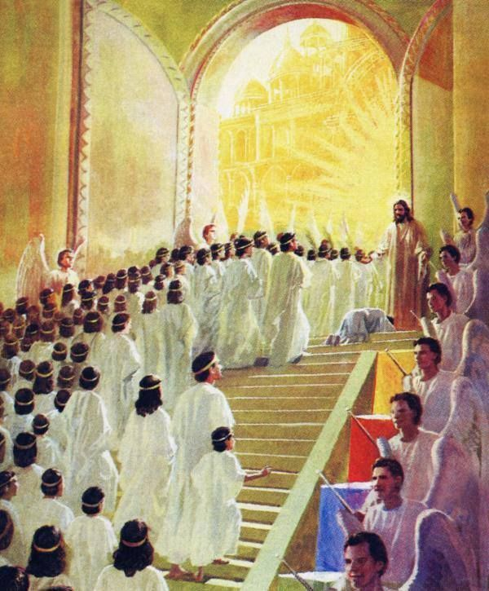
L'ANTITYPE DE JOSUÉ
« Ainsi parle l'Éternel : Au temps de la grâce je t'exaucerai, et au jour du salut je te secourrai ; je te garderai, et je t'établirai pour traiter alliance avec le peuple, pour relever le pays, et pour distribuer les héritages désolés » (Ésaïe 49.8)
L'objectif des guerres dirigées par Josué était d'établir les Israélites dans la Terre Promise. Ésaïe présente l'œuvre du Messie comme consistant à assigner les « héritages désolés [à son peuple] » (Ésaïe 49.8), en utilisant la même terminologie que le livre de Josué.
En quel sens la vie et l'œuvre de Josué (comme type) se reflètent-elles dans la vie et l'œuvre de Jésus (l'antitype) ?
Jésus après son baptême dans le Jourdain a lutté contre les forces du mal
Il a commencé son œuvre après 40 jours dans le désert
Il a vaincu l'ennemi à la croix
Il nous donne la victoire sur nos ennemis spirituels
Il nous donne le véritable repos
Il nous assigne un héritage incorruptible

Slide 17
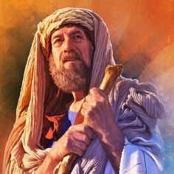
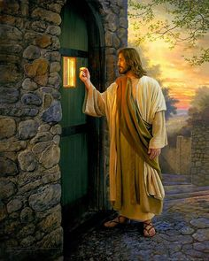
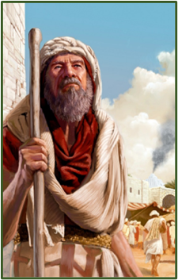
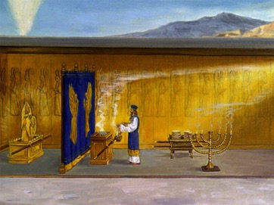
Josué et nous
« Jésus est notre avocat, notre chef des prêtres, notre intercesseur. Notre situation présente est semblable à celle des Israélites le jour des expiations (voir Lévitique 16.1-34).
Quand le souverain sacrificateur entrait dans le lieu très saint, correspondant à l'endroit où notre Souverain sacrificateur intercède actuellement, et aspergeait le sang expiatoire sur le propitiatoire aucun sacrifice de propitiation n’était offert à l’extérieur.
Pendant que le prêtre intercédait avec Dieu, tous les cœurs devaient faire preuve de contrition, suppliant Dieu de leur accorder le pardon de leurs transgressions. »
Dans la mort du Christ la réalité a rencontré le symbole, l’Agneau frappé pour les péchés du monde. Notre grand Souverain Sacrificateur a accompli le seul sacrifice efficace pour notre salut.

Slide 18

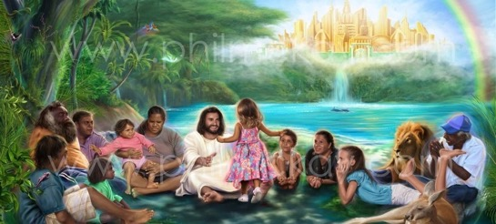
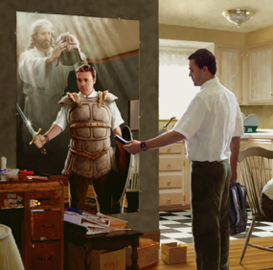

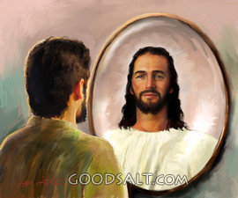
JOSUÉ COMME TYPE DE L'ÉGLISE
« Car nous n'avons pas à lutter contre la chair et le sang, mais contre les dominations, contre les autorités, contre les princes de ce monde de ténèbres, contre les esprits méchants dans les lieux célestes » (Éphésiens 6.12)
JOSUÉ ET L'ÉGLISE
Aujourd'hui nous avons une bataille à mener, dans laquelle nous sommes dirigés par notre « Josué », qui nous équipe avec l'armure nécessaire (Éphésiens 6.10-12).
De plus, il nous assigne déjà un héritage, et nous remplit de bénédictions spirituelles (Éphésiens 1.3, 11).
JOSUÉ ET LE TEMPS DE LA FIN
Mais l'accomplissement typologique complet de Josué sera à la fin, quand toutes les armées du mal seront détruites, et que nous prendrons pleine possession de notre héritage : une terre où nous pourrons vivre en sécurité (Apocalypse 20.7-9 ; Ézéchiel 28.26).
Jusqu'à ce que ce moment arrive, croissons en grâce comme l'a fait Josué, permettant à Dieu de nous transformer pour être chaque jour un peu plus semblables à Lui.

Slide 19

« Mais le capitaine de l’Israël de Dieu en route vers la Canaan céleste n’a pas eu besoin de leçons humaines pour le préparer en vue de sa divine mission. Néanmoins, il dut être “élevé à la perfection par les souffrances”; en effet, “comme il a souffert lui-même et qu’il a été tenté, il peut aussi secourir ceux qui sont tentés.”(20)Hébreux 2.10, 18. Bien qu’il n’eût manifesté ni faiblesse ni imperfection humaine, notre Sauveur dut mourir pour nous obtenir l’accès à la terre promise. »
E. G. W. (Patriarches et prophètes, p. 460)

Slide 20

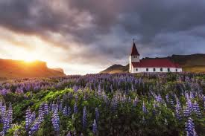
« Père céleste, ont te demande humblement de bénir
cette étude si important pour chacun de nous.
Inonde de ta lumière divine et de ta sagesse céleste,
chaque page et chaque parole afin de nous assure
de bien comprendre tes enseignement.
Permet que chaque instant soit empreint de ta présence et de tes conseils pour bien apprendre
et comprendre ta parole.
Que ta volonté se manifeste en nous et à travers de nous qu’on puisse être un instrument de ta paix, de ton amour et de ta grâce dans ce monde.
Nous élevons cette prière, au nom de Jésus. » (amen)
Amen !

